Slide 1
Academic debate
Dr. Joshan M. Hadad
2020-2021

Slide 2
Academic debate
What is debate?
A debate is a contest, or, perhaps, like a game, where two or more speakers present their arguments intent on persuading one another. Men have been debating with one another since the beginning of time
ما هو النقاش؟
المناظرة هي مسابقة ، أو ربما ، مثل لعبة ، حيث يقدم متحدثان أو أكثر حججهم بهدف إقناع بعضهم البعض. ظل الرجال يتجادلون مع بعضهم البعض منذ بداية الوقت.

Slide 3
Why debate?
He [the student debater] learns to use a library, and to find the exact information he needs in the shortest possible time.
He learns to be thorough and accurate.
He learns to analyze; to distinguish between the vital and the unimportant.
-1يتعلم [الطالب المتحاور] استخدام المكتبة ، والعثور على المعلومات الدقيقة التي يحتاجها في أقصر وقت ممكن.
-2يتعلم أن يكون شاملاً ودقيقًا.
-3يتعلم التحليل. للتمييز بين ما هو حيوي وغير مهم.

Slide 4
He learns the need of proving his statements; of supporting every statement with valid evidence and sound reasoning—and he learns to demand the same sort of proof for the statements of others.
يتعلم ضرورة إثبات أقواله ؛ من دعم كل بيان بأدلة صحيحة واستدلال سليم - ويتعلم أن يطلب نفس النوع من الإثبات لأقوال الآخرين.

Slide 5
He learns to present ideas in a clear and effective manner, and in a way which wins others to his way of thinking.
He learns to think under pressure, to "use his head" in a time of need, to make decisions quickly and accurately
يتعلم تقديم الأفكار بطريقة واضحة وفعالة ، وبطريقة تكسب الآخرين على طريقة تفكيره.
يتعلم التفكير تحت الضغط ، "استخدام رأسه" في وقت الحاجة ، لاتخاذ القرارات بسرعة وبدقة

Slide 6
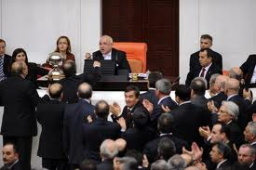
Four types of debate
1- Parliamentary Debate. This is the debating that goes on in colleges and universities.
1- المناقشة البرلمانية. هذا هو النقاش الذي يدور في الكليات والجامعات.

Slide 7
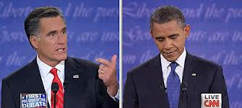
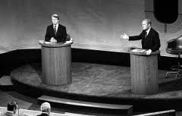
2- Lincoln-Douglas Debate (also called value debate) is modeled after the namesake for the activity. In an Illinois election of the mid-1800s, Abe Lincoln and Stephen A. Douglas debated the slavery issue before audiences in different towns around the state.
2- مناظرة لينكولن-دوغلاس (وتسمى أيضًا مناقشة القيمة) على غرار الاسم نفسه للنشاط. في انتخابات إلينوي في منتصف القرن التاسع عشر ، ناقش آبي لينكولن وستيفن أ.دوغلاس قضية العبودية أمام الجماهير في مدن مختلفة في جميع أنحاء الولاية.

Slide 8
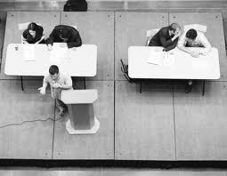
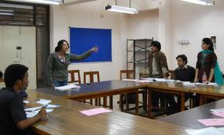
3- Cross Examination Debate (also called policy debate or team debate). In this type of debate two teams (two students each ), one representing the affirmative position and one representing the negative position, will debate topics of public or government policy.
3- مناظرة عبر الامتحان (وتسمى أيضًا مناقشة السياسة أو مناظرة الفريق). في هذا النوع من المناظرات ، يقوم فريقان (كل طالبين) ، أحدهما يمثل الموقف الإيجابي والآخر يمثل الموقف السلبي ، بمناقشة موضوعات السياسة العامة أو الحكومية.

Slide 9
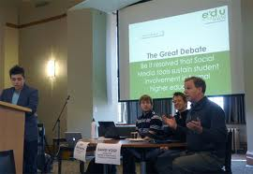
4- Academic Debate. These are debates of a purely academic nature.
4- المناظرة الأكاديمية. هذه مناقشات ذات طبيعة أكاديمية بحتة.

Slide 10
suggest that you follow these four steps:
Read for background information about the subject.
Prepare a comprehensive bibliography.
Collect as much material as you can find.
Read and study the material discovered.
نقترح عليك اتباع هذه الخطوات الأربع:
اقرأ للحصول على معلومات أساسية حول الموضوع.
قم بإعداد ببليوغرافيا شاملة.
اجمع قدر ما تستطيع من المواد.
اقرأ وادرس المادة المكتشفة.

Slide 11
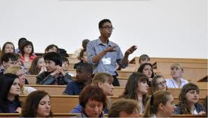
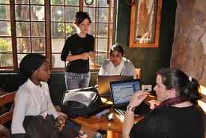
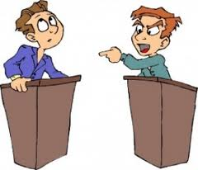

Slide 12
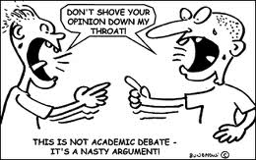
Thank you for listening

